Slide 1


Fotopast – Detekce Pohybu
PROJEKT

Slide 2



CÍLE A POŽADAVKY
Naprogramovat a zprovoznit fotopast pro monitorování pohybu lesní zvěře na hranici lesní a obydlené oblasti
Pomocí tlačítka simulovat detekci pohybu
Při detekci uložit záznam o pořízení fotografie na sd kartu
Posílání obrázku předuloženého na sd kartě s informacemi o obrázku na server
Systém pro kontrolu rádiových podmínek a případné odložení posílání obrázku
Periodické posílání telemetrie na server
Vhodné napájení a vhodná implementace režimu úspory energie
Fotopast – Detekce Pohybu
2/x

Slide 3
NÁVRH TECHNICKÉHO ŘEŠENÍ
Raspberry pi pico
Hlavní řidící jednotka
BG77
Rádiová část pro komunikaci, SD karta, tlačítko, SIM karta pro připojení do sítě
Server
Příjem telemetrie a obrázků
Přenosová technologie
LTE Cat-M
Transportní protocol
UDP
Aplikační protokol
HEX - přenos obrázků, JSON – telemetrie, informace k obrázkům
Fotopast – Detekce Pohybu
3/x

Slide 4
PŘENOSOVÁ TECHNOLOGIE (LTE Cat-M)
Licenční technologie (nemá duty cycle)
Vhodné do odlehlejších oblastí
Podpora úsporných režimů (PSM, eDRX)
Dobrá přenosová rychlost
Nízká odezva
Fotopast – Detekce Pohybu
4/x

Slide 5
Transportní protokol (UDP)
Jednoduchá implementace
Nízká režie a overhead (oproti TCP)
Možnost vlastního potvrzování přes server
Dobrá přenosová rychlost
Vhodné pro přenášení obrázků po částech
Fotopast – Detekce Pohybu
5/x

Slide 6
Aplikační protokol (JSON, HEX)
JSON
Jednoduché vytváření a zpracování
Přehlednost
Snadná rozšířitelnost
HEX
Použit pro přenos obrázků
Fotopast – Detekce Pohybu
6/x

Slide 7
STRUKTURA KÓDU
BG77
Inicializace a řízení rádiové komunikace
File_manager + sdcard
Práce se soubory a SD kartou
Server
Příjem telemetrie, obrázků a posílání potvrzení
Uart_if
Inicializace uart komunikace
Main
Definice pinů, inicializace zařízení a main loop
Fotopast – Detekce Pohybu
7/x

Slide 8
SERVER
Běží na adrese 147.229.148.105 a portu 7001
Zajišťuje příjem JSON zpráv, ze kterých vyčte typ zprávy a podle typu se následně nastaví
Příjem telemetrie je ve formátu JSON (RSRP, SINR)
Příjem informace o obrázku je ve formátu JSON (type, image_info, id, size, encoding)
Příjem částí obrázku ve formátu HEX potvrzuje zprávou “OK”. Počet částí počítá z maximální velikosti celého obrázku.
Fotopast – Detekce Pohybu
8/x

Slide 9
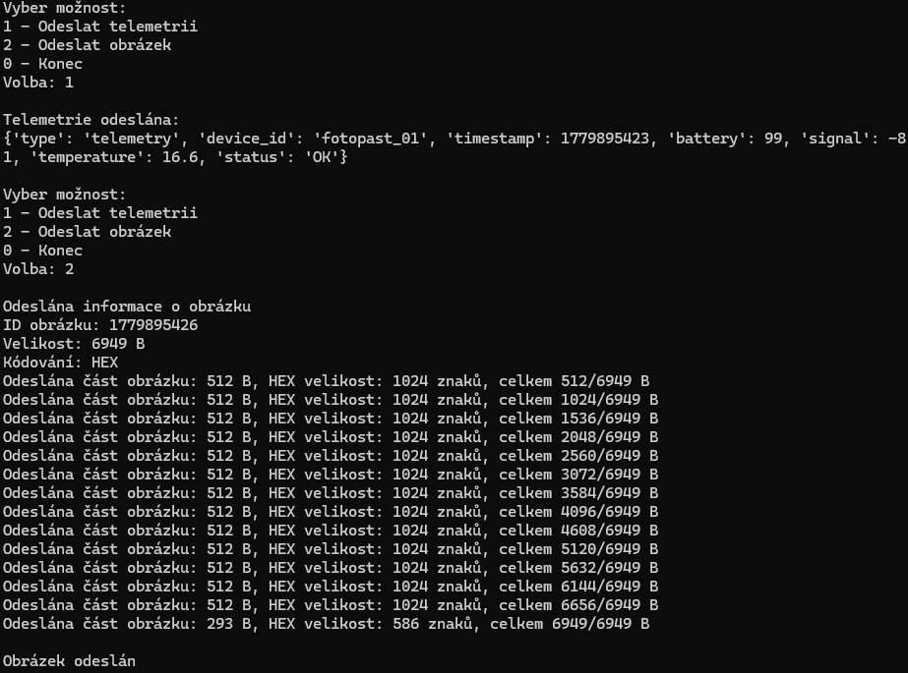
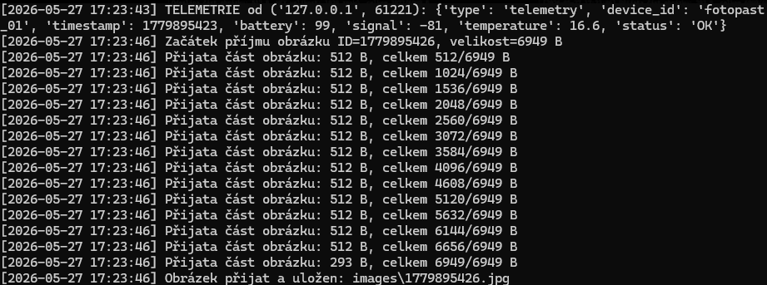
SERVER UKÁZKA (lokální)
Testovací klient
Server
Fotopast – Detekce Pohybu
9/x

Slide 10
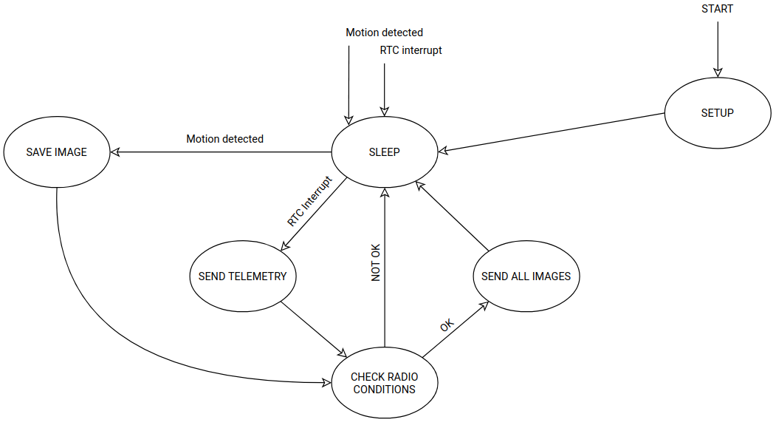
Architektura systému
Fotopast – Detekce Pohybu
10/2

Slide 11
Sleep
Uspán MCU i BG77
Využití PSM
Probuzení RTC nebo interruptem
Perioda RTC dána sítí
Fotopast – Detekce Pohybu
11/2

Slide 12
Send telemetry
Odesílá informace ve formátu JSON
Rádiové podmínky, stav baterie, teplota...
Fotopast – Detekce Pohybu
12/2

Slide 13
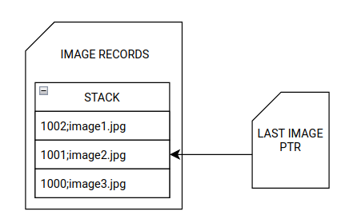
Save image
Uloží záznam o obrázku
Záznam obsahuje název souboru a čas
Záznamy ukládá do zásobníku
Fotopast – Detekce Pohybu
13/2

Slide 14
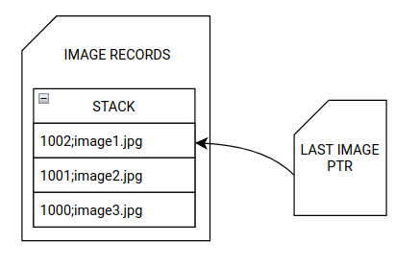
Send all images
Obrázky jsou odeslány pouze za vhodných podmínek
Přečte všechny nové záznamy
Přepíše ukazatel na konec
zásobníku
Fotopast – Detekce Pohybu
14/2

Slide 15
Proč využívat PSM
Problem
Equipment installed in remote areas
Battery-powered
Motion events are infrequent
Solution
BG77 remains in PSM
RP2040 stays in Sleep mode
Only the PIR sensor stays active
Benefits
Increased autonomy
Reduced maintenance
Lower energy consumption
Fotopast – Detekce Pohybu
15/2

Slide 16
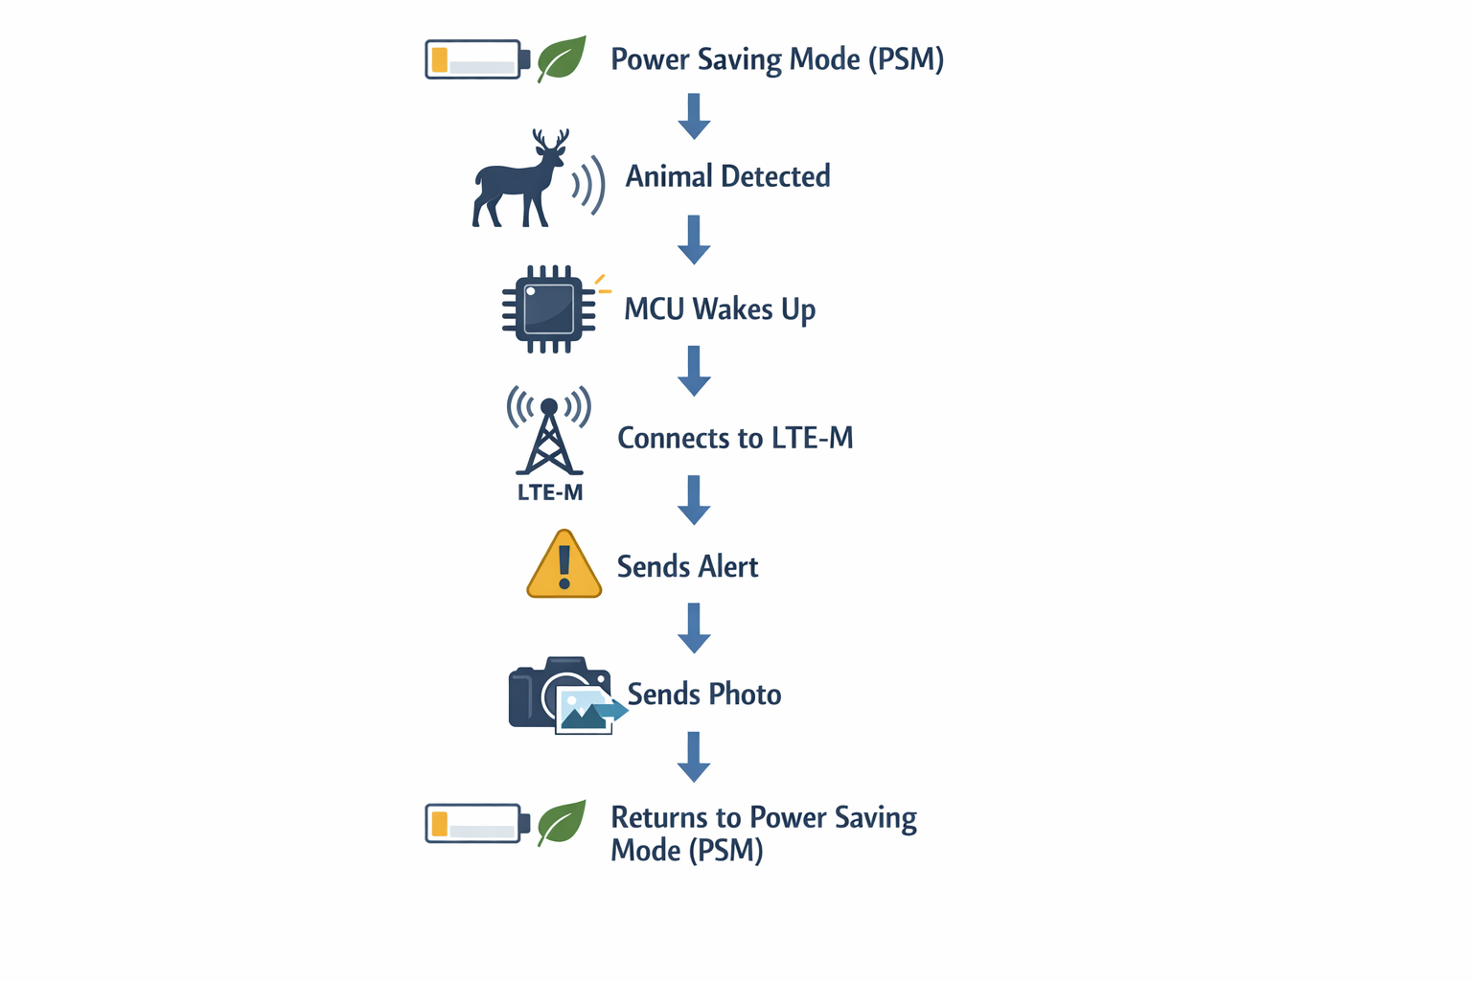
Optimalizace spotřeby
Power State | Current Draw | Duration | Use Case
Deep Sleep | <10uA | 90% of time | Warning for events
Light Sleep | 100uA | 5% of time | Pre-alarm state
Active TX/RX | 50-200mA | <1% of time | Data transmission
Processing | 30-80mA | <1% of time | Image processing
Fotopast – Detekce Pohybu
16/2

Slide 17
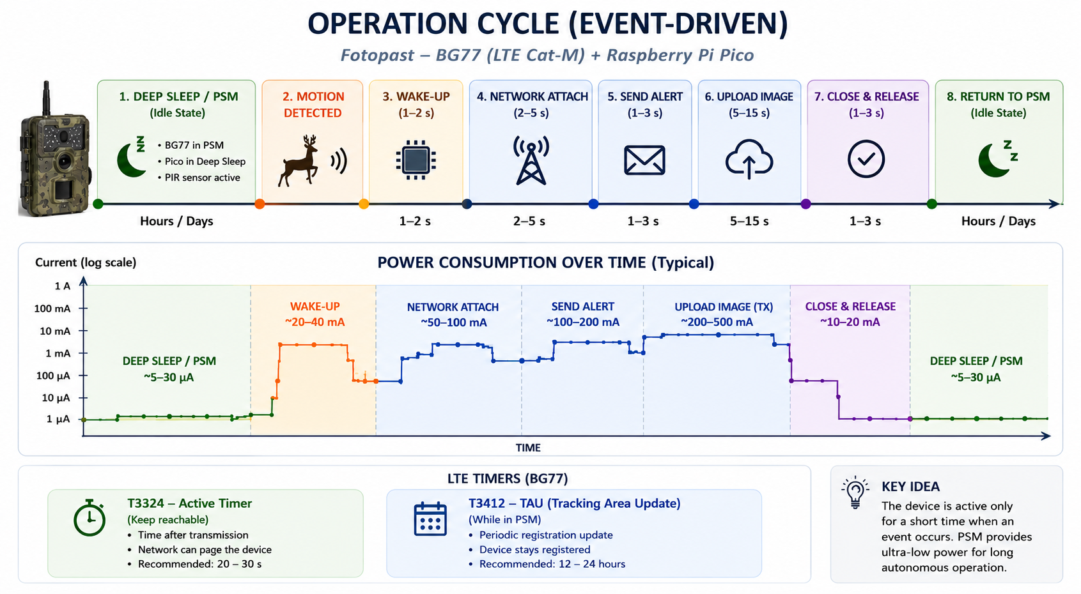
Optimalizace spotřeby
Fotopast – Detekce Pohybu
17/2

Slide 18
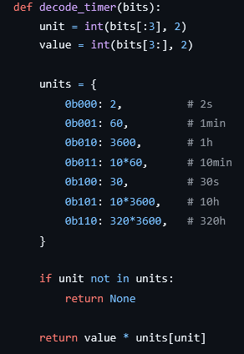
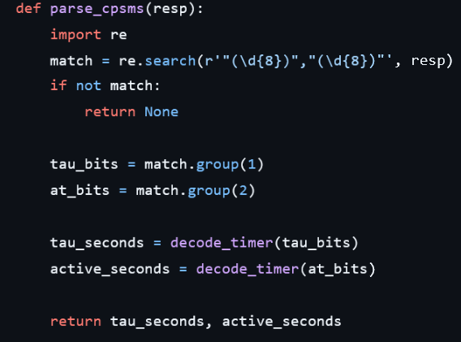
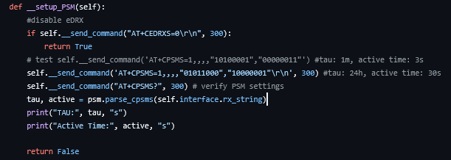
Implementace
Fotopast – Detekce Pohybu
18/2

